Slide 1
Кибернетический подход
Доклад студента 4-го курса ИВТ
Суркова А.А.

Slide 2
Проблема, которую решает подход
Описание системы, без раскрытия её внутреннего устройства
Проектирование управления, которое будет работать даже в условиях неопределённости
Описание через входы, выходы и обратную связь.

Slide 3
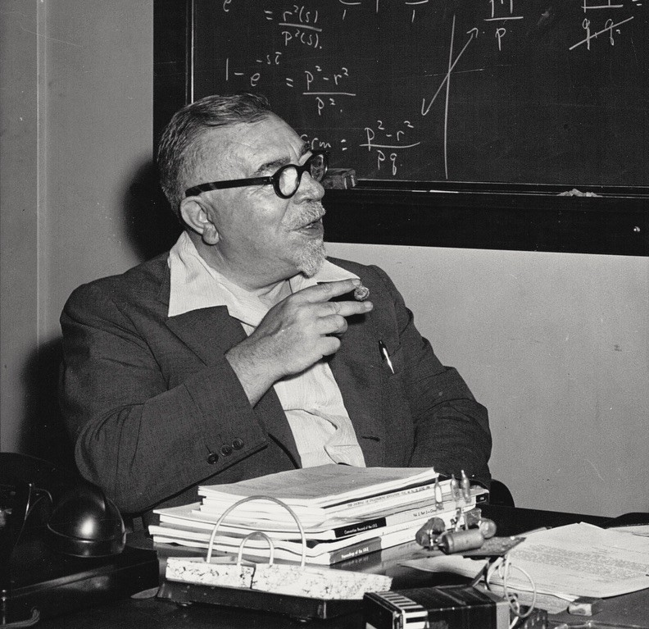
Что такое кибернетика
Термин ввел Норберт Винер в 1948 году .
От греч. «кибернетес» — кормчий, управляющий кораблем .
Определение: наука об управлении, связи и переработке информации в машинах, живых организмах и обществе .
В СССР кибернетику сначала считали "буржуазной лженаукой", а потом она стала основой всей вычислительной техники

Slide 4
Основы кибернетического подхода
Управление — целенаправленное воздействие на систему .
01
Информация — то, что передается по каналам связи .
02
Обратная связь — то, что позволяет системе корректировать свое поведение
03

Slide 5
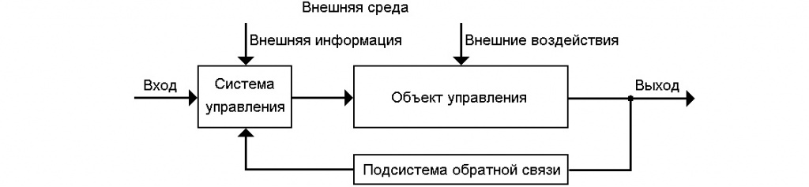
Базовая схема кибернетической системы
"Черный ящик" — нам не важно, как устроено внутри (библиотека, модуль, API). Важно, как система реагирует на входные сигналы .
Обратная связь — сравнивает фактический результат с желаемым и корректирует управление.

Slide 6
Ключевые законы кибернетики
Закон необходимого разнообразия (У.Р. Эшби): Сложность системы управления должна соответствовать сложности объекта управления. Чем сложнее проект, тем сложнее должен быть инструментарий .
Принцип обратной связи: Без обратной связи невозможно эффективное управление .
Принцип "черного ящика": Систему можно изучать по ее реакции на входные воздействия, не вникая в устройство .
Гомеостаз: Способность системы поддерживать устойчивое состояние (например, сервер под нагрузкой не падает)

Slide 7

Примеры из IT
Классический регулятор (Умный термостат)
Современная разработка (Процесс автоматического развертывания кода)
Машинное обучение

Slide 8
Применение кибернетики в разных сферах
В технике: Автопилоты, регуляторы, роботы (андроиды, роботы-комары, кибер-питомцы) .
В биологии: Мозг как управляющая система, гомеостаз организма .
В медицине: Искусственное сердце, кибернетический глаз, умные пижамы с датчиками .
В экономике: Управление проектами, логистика, ERP-системы

Slide 9
Значение для методологии науки и ВКР
Кибернетический подход позволяет абстрагироваться от деталей реализации и смотреть на систему функционально: что она должна делать, а не как она написана .
Он дает готовый язык для описания архитектуры: "модуль ввода", "блок обработки", "канал обратной связи".
Это мост между технической реализацией и теорией управления.

